Slide 1

БЮДЖЕТ ДЛЯ ГРАЖДАН
Отчет об исполнении бюджета Калиновского сельского поселения Азовского района
за 2022 год

Slide 2

Уважаемые жители Калиновского сельского поселения!
Представляю вашему вниманию Отчет об исполнении бюджета Калиновского сельского поселения Азовского района за 2022 год в рамках проекта «Бюджет для граждан».
«Бюджет для граждан» предназначен, прежде всего, для жителей, не обладающих специальными знаниями в сфере бюджетного законодательства. Информация, представленная в данной презентации, знакомит жителей с основными характеристиками бюджета поселения и результатами его исполнения за прошедший период текущего года.
Надеемся, что представление бюджета и бюджетного процесса в понятной для жителей форме повысит уровень общественного участия граждан в бюджетном процессе Калиновского сельского поселения.
Заведующий сектором экономики
и финансов администрации
Калиновского сельского поселения Н.В. Самохина

Slide 3
Основные показатели
Бюджет Калиновского сельского поселения Азовского района на 2022 год и плановый период 2023-2024 г. утвержден решением Собрания депутатов Калиновского сельского поселения от 28.12.2021 г. № 16 по доходам на 2022 год в сумме 13 117,6 тыс. руб., по расходам на 2022 год в сумме 13 117,6 тыс. руб.
Изменения в решение о бюджете Калиновского сельского поселения за прошедший период вносились 6 раз: решением от 30.05.2022г. № 25; решением от 27.07.2022г. № 26; решением от 30.08.2022г. № 27; решением от 31.10.2022г. № 29; решением от 29.11.2022г. № 34; решением от 27.12.2022г. №35.
Уточненный план 2022 года по состоянию на 01 января 2023 года составляет по доходам – 14 106,4 тыс. руб., по расходам – 16 029,9 тыс. руб. Остаток средств на счете поселения, сложившийся на 01 января 2023 г. Составил 1 467,9 тыс. рублей.

Slide 4

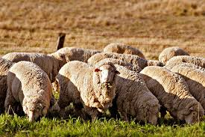


1. Налоговые доходы
Налоговые доходы бюджета Калиновского сельского поселения состоят из следующих поступлений:
налог на доходы физических лиц
налоги на товары (работы, услуги), реализуемые на территории Российской Федерации (акцизы)
налоги на совокупный доход (налог в связи с применением УСН, единый сельскохозяйственный налог)
налоги на имущество (налог на имущество физических лиц, земельный налог)
государственная пошлина за совершение нотариальных действий

Slide 5
Поступление налоговых доходов
Наименование показателя | План, руб. | Факт, руб. | % испол-нения | Удельный вес, %
Налоги на прибыль, доходы | 588 600,00 | 1 190 155,09 | 202,2 | 10,63
- НДФЛ | 588 600,00 | 1 190 155,09 | 202,2 | 10,63
Налоги на совокупный доход | 4 977 000,00 | 5 303 239,04 | 106,55 | 47,37
- ЕСХН | 4 977 000,00 | 5 303 239,04 | 106,55 | 47,37
Налоги на имущество | 4 540 100,00 | 4 685 436,37 | 103,20 | 41,85
- налог на имущество | 280 500,00 | 244 369,88 | 87,12 | 2,18
- земельный налог | 4 259 600,00 | 4 441 066,49 | 104,26 | 39,67
Государственная пошлина | 13 500,00 | 16 000,00 | 118,52 | 0,14
Государственная пошлина за совершение нотариальных действий | 13 500,00 | 16 000,00 | 118,52 | 0,14
ВСЕГО | 10 119 200,00 | 11 194 830,50 | 111,44 | 111,44

Slide 6
Распределение налоговых доходов

Slide 7

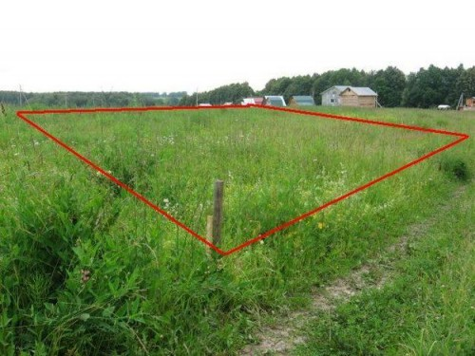


2. Неналоговые доходы
Неналоговые доходы бюджета Калиновского сельского поселения состоят из следующих поступлений:
доходы от оказания платных услуг и компенсации затрат государства
штрафы, санкции, возмещение ущерба

Slide 8
Поступление неналоговых доходов
Наименование показателя | План, руб. | Факт, руб. | % исполнения | Удельный вес, %
Доходы от компенсации затрат государства | 0,0 | 82 273,48 | * | *
Доходы от продажи материальных и нематериальных активов | 0,0 | 0,0 | *
Невыясненные поступления | 0,0 | 0,00 | * | *
ВСЕГО | 0,0 | 82 273,48 | * | *

Slide 9
Анализ исполнения плана по налоговым и неналоговым доходам бюджета поселения за 2022 год

Slide 10



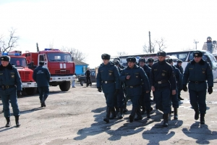
3. Безвозмездные поступления
Доходы бюджета Калиновского сельского поселения от безвозмездных поступлений состоят из следующих поступлений:
дотации на выравнивание бюджетной обеспеченности
субвенций (на осуществление первичного воинского учета, на определение перечня лиц, уполномоченных составлять протоколы об административных правонарушениях)
иных межбюджетных трансфертов (из бюджетов Ростовской области и Азовского района)

Slide 11
Доходы от безвозмездных поступлений
Наименование показателя | План, руб. | Факт, руб. | % исполнения | Удельный вес, %
Дотации на выравнивание бюджетной обеспеченности | 3 507 100,0 | 3 507 100,0 | 100,0 | 87,96
Субвенции бюджетам муниципальных образований | 255 600,0 | 255 600,0 | 100,0 | 6,41
- на осуществление первичного воинского учета | 255 400,0 | 255 400,0 | 100,0 | 6,40
- на определение перечня должностных лиц, уполномоченных составлять протоколы об административных правонарушениях | 200,00 | 200,00 | 100,0 | 0,005
Иные межбюджетные трансферты | 224 500,0 | 224 500,0 | 100,0 | 5,65
- Дорожный фонд | 130 000,0 | 130 000,0 | 100,0 | 3,26
Межбюджетные трансферты для компенсации дополнительных расходов | 94 500,0 | 94 500,0 | 100,0 | 2,37
ВСЕГО | 3 987 200,0 | 3 987 200,0 | 100,0 | 100,0

Slide 12
Распределение безвозмездных поступлений

Slide 13

4. Расходы

Slide 14
Осуществление расходов по разделам и подразделам
РзПр | Наименование показателя | План, руб. | Факт | % исполне-ния | Удельный вес, %
1 | 2 | 3 | 4 | 5 | 6
0104 | Расходы на администрацию поселения | 7 077 380,0 | 7 063 508,14 | 99,8 | 44,12
0106 | Контрольно-счетная инспекция | 99 800,0 | 99 800,0 | 100,0 | 0,62
0111 | Резервный фонд | 1 000,00 | 0,0 | 0,0 | 0,0
0113 | Другие общегосударственные вопросы | 338 080,0 | 332 172,0 | 98,3 | 2,08
0203 | Национальная оборона | 255 400,0 | 255 400,0 | 100,0 | 1,60
0310 | Национальная безопасность и правоохранительная деятельность | 37 480,0 | 37 480,0 | 100,0 | 0,23

Slide 15
Осуществление расходов по разделам и подразделам(продолжение)
РзПр | Наименование показателя | План | Факт | % исполнения | Удельный вес, %
1 | 2 | 3 | 4 | 5 | 6
0409 | Национальная экономика (дорожный фонд поселения) | 130 000,0 | 130 000,0 | 100,0 | 0,81
0412 | Национальная экономика (межевание) | 18 500,0 | 18 500,0 | 100,0 | 0,12
0502 | Коммунальное хозяйство | 94 500,0 | 94 500,00 | 100,0 | 0,59
0503 | Благоустройство | 3 246 254,0 | 3 246 200,73 | 100,0 | 20,28
0705 | Образование | 16 000,0 | 16 000,00 | 100,0 | 0,1
0801 | Культура | 4 385 616,0 | 4 385 616,0 | 100,0 | 27,39
1001 | Пенсионное обеспечение | 319 890,0 | 319 888,88 | 99,9 | 1,20
1101 | Физкультура и спорт | 10 000,00 | 9 999,0 | 99,9 | 0,06
Всего |  | 16 029 900,0 | 16 009 064,75 | 99,9 | 99,9

Slide 16
Распределение расходов по разделам и подразделам за 2022 год

Slide 17
Анализ исполнения плана по программным расходам бюджета поселения за 2022 год

Slide 18
Заключение
В целом, показатели отчета об исполнении бюджета Калиновского сельского поселения Азовского района за 2022 год выше прогнозных.
Поступление налоговых и неналоговых доходов составило за текущий год составило 108,2,% от плана. В основном это связано с перевыполнением плана по ЕСХН.
Исполнение плана по расходам составило 99,9%,.

Slide 19

СПАСИБО
ЗА ВНИМАНИЕ!

